Slide 1
Muografia e la cupola di Santa Maria del Fiore
GSRM2018
Giornata di Studio sulla Radiografia Muonica in ambito multidisciplinare
29-30 Ottobre 2018 Auditorium dell'Ente Cassa di Risparmio di Firenze
(Via Folco Portinari 5, Firenze)

Slide 2
Introduzione
Il Duomo di Firenze:
Inizio dei lavori: 1295.
Costruzione della Cupola: 1420-1436
Diametro esterno: 42,97 m
Spessore della volta interna: 2,1 m

Slide 3
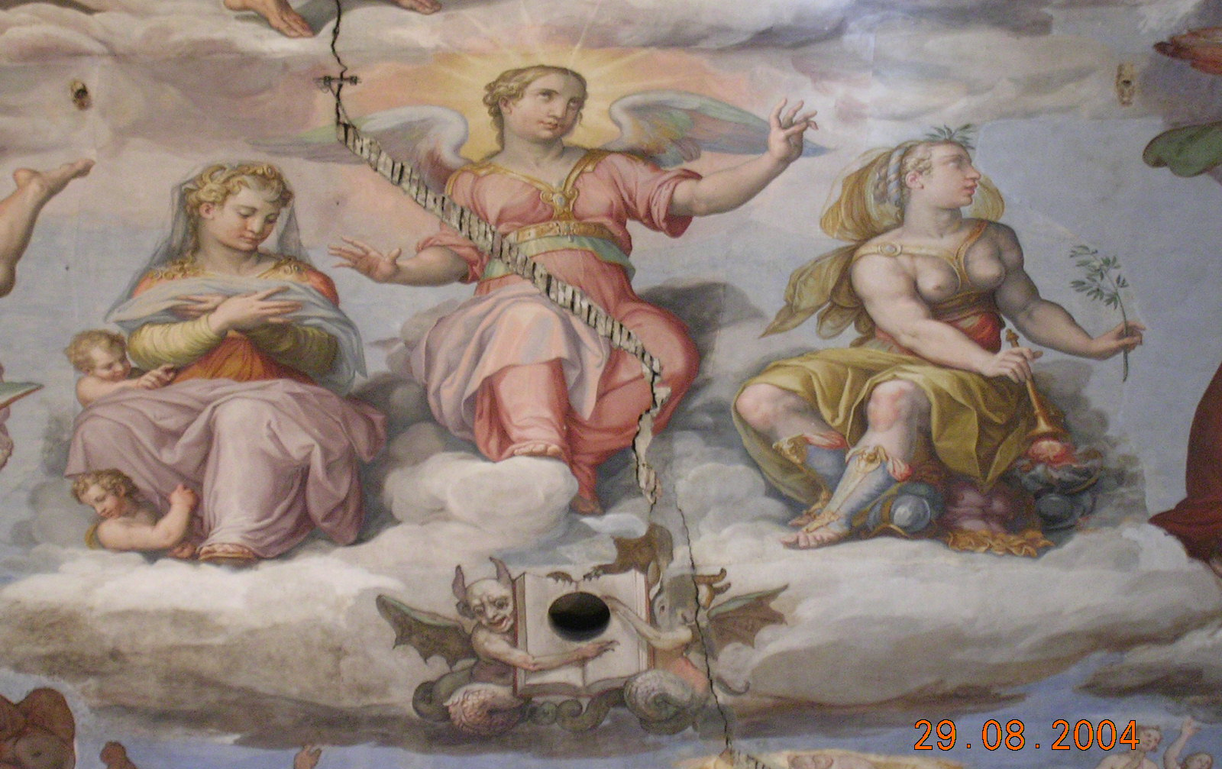
Introduzione
Fessurazione nella volta interna sono state osservate da secoli. alcune delle più larghe arrivano a 7cm.

Slide 4
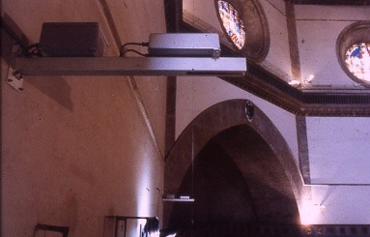
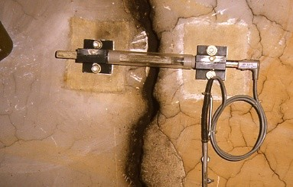
Introduzione
Sotto monitoraggio costante

Slide 5
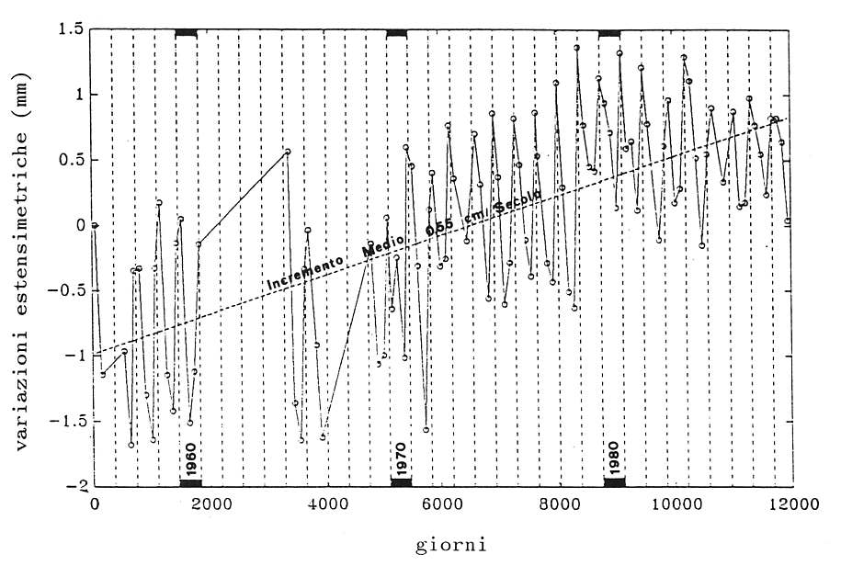
Introduzione
Misure estensimetriche su un arco di 32 anni
Trend: + 5÷6 mm/secolo

Slide 6
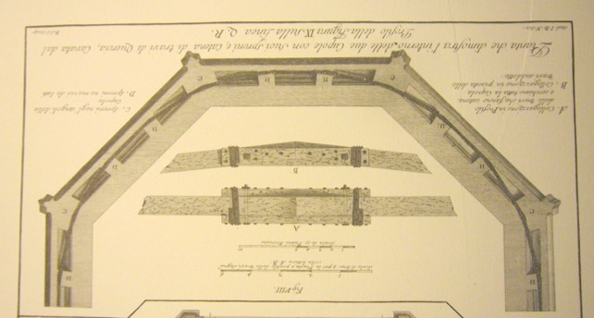
Introduzione
Bernardo Sansone Sgrilli, 1733: disegno della cinta di legno all’interno della Cupola

Slide 7
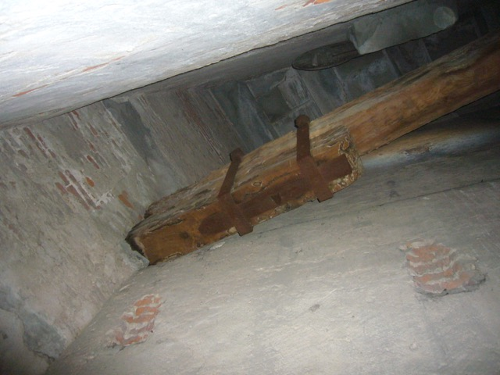
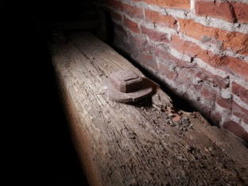
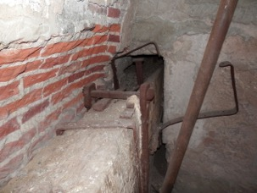
Introduzione
Non solo la cinta di cui vediamo alcune foto, ma:
Anche i mattoni sono sagomati opportunamente

Slide 8
Introduzione
Mattoni di vario tipo:
17cm x 34 cm x 5 cm ; 22 cm x 44 cm x 5 cm ; 22 cm x 22 cm x 5 cm
Muratura cordablanda e spina di pesce
Per gli spigoli del tamburo, furono usati speciali mattoni angolati a 135º
La cupola del Brunelleschi. Storia e futuro di una grande struttura, di Giovanni e Michele Fanelli

Slide 9
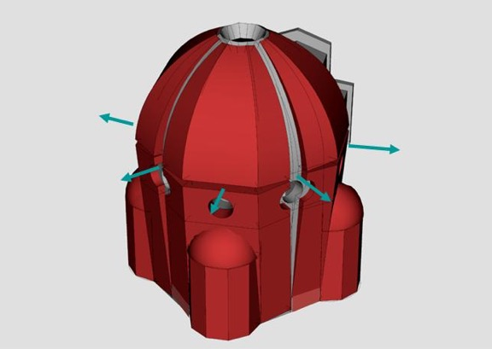
Preoccupazione
Stabilità della Cupola
Prima di tutto una scansione della catena lignea con un 3D laser-scanner in maniera da valutare lo stato di degrado
Verifica dell’efficacia della catena nel bilanciare e contrastare la spinta radiale della Cupola

Slide 10
Incertezza
Oltre alla catena lignea, vi sono catene in “macigno” (anelli di pietra uniti con staffe di ferro), ma alcuni studiosi ritengono che ci possano essere anche catene in ferro (pg. 182, La Cup. del Brun.)
Al momento le poche misure non distruttive fatte non portano a conclusioni certe
La presenza o meno di altre strutture di supporto/contenimento ha un’impatto immediato nella formulazione dei piani d’intervento
Usare la radiografia muonica

Slide 11
Vincoli
Circa 2 metri di spessore (muratura, laterizi, pietra)
Il ferro, se presente, “sottili” sbarre (diametro 5-10 cm) forse anche 2 cm !
Challenging
Primo candidato tomografia muonica per scattering multiplo
Logistica complicata, area limitata dale dimensioni dell’apparato
Secondo candidato tomografia muonica per assorbimento
Sensibilità inferiore, risoluzione spaziale limitata, difficile “capire” lo Z
Usiamo entrambe le tecniche

Slide 12
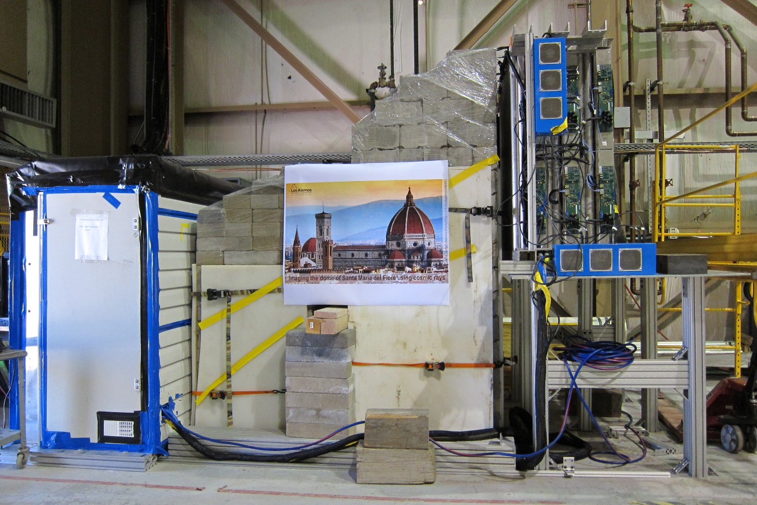
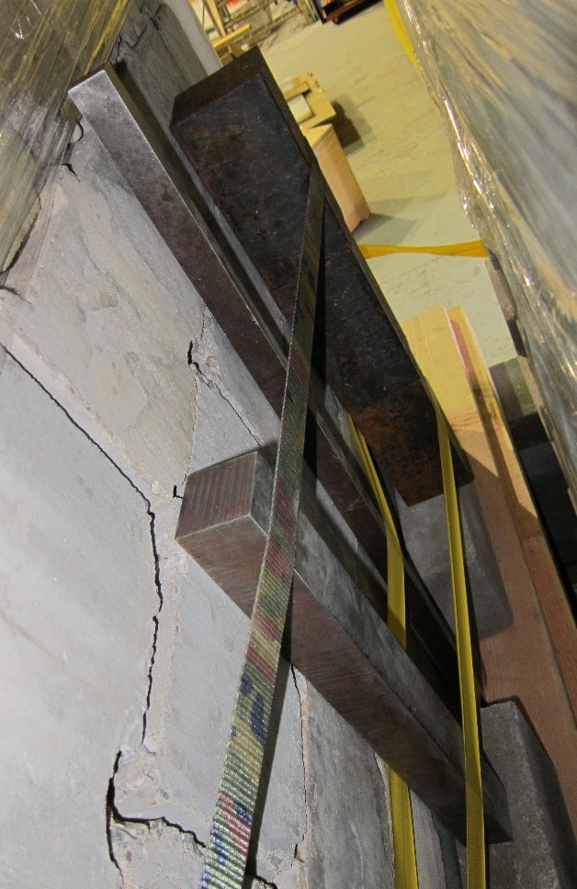
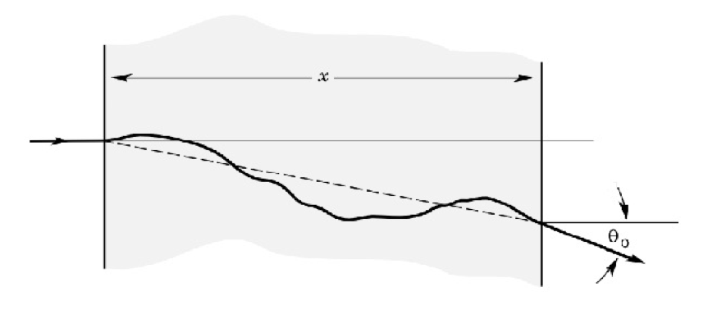
Muografia scattering multiplo
Los Alamos National Laboratories (LANL)
Misura della deflessione del muone (dipende dallo Z del materiale)

Slide 13
Risultati del test
∼ 1 mese di acquisizione dati
Le tre sbarre metalliche, nascoste dietro a un muro di spessore simile alla cupola, cominciano ad essere evidenti dopo 17 giorni
Dati
Simulazione

Slide 14
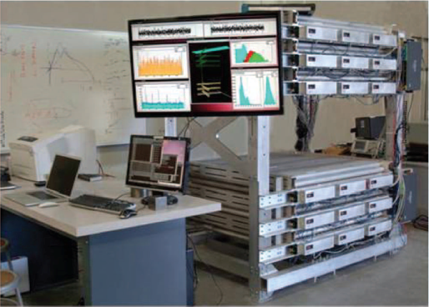
I rivelatori di LANL
Mini Muon Tracker
Uno dei due tracciatori di LANL
Camere a deriva
Utilizzano una miscela di Ar, CF4 e etano a 1 bar di pressione
Dimensioni: 137 cm x 137 cm x 30.5 cm
Peso: 130 kg
5 mrad risoluzione angolare

Slide 15
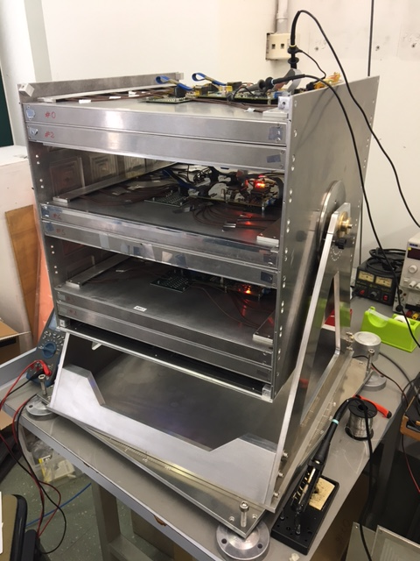
Muografia per assorbimento
Rivelatore MIMA (INFN e Università di Firenze)
Faremo versione “allungata”
Finanziamento ECRF
Scintillatori plastici
Compatto
50 cm x 50 cm x 50 cm
10 mrad angular res.
Altazimutal mounting
Basta un solo rivelatore

Slide 16
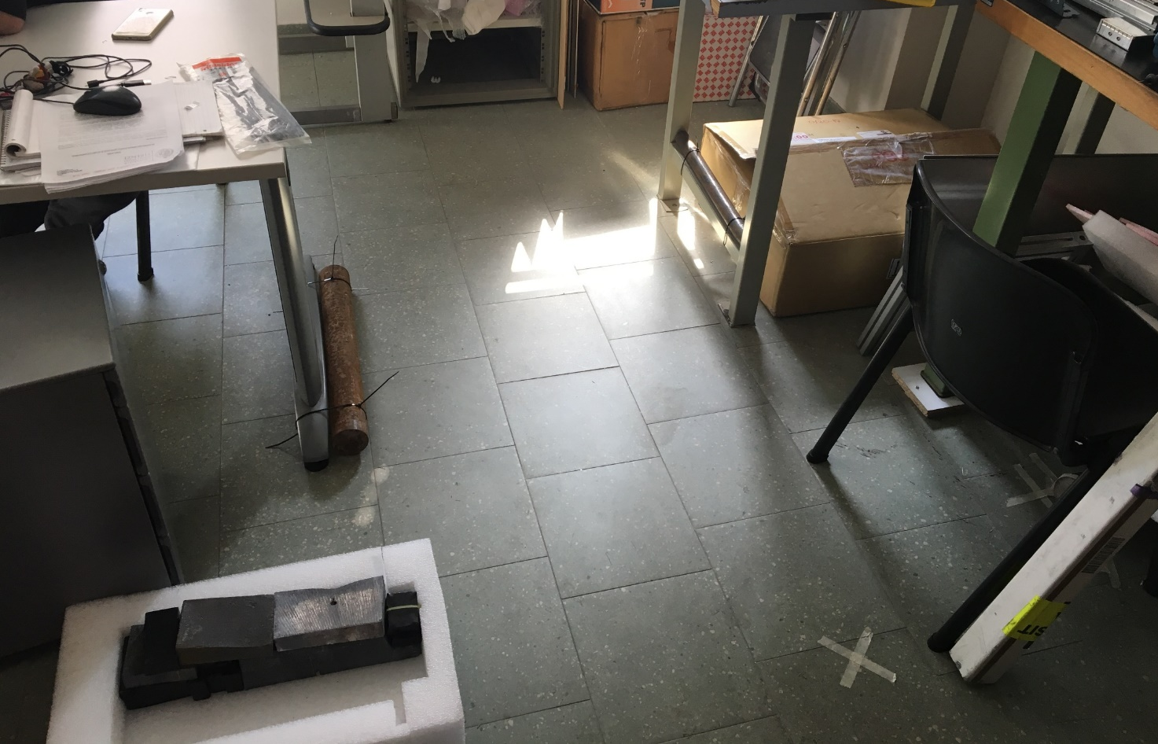
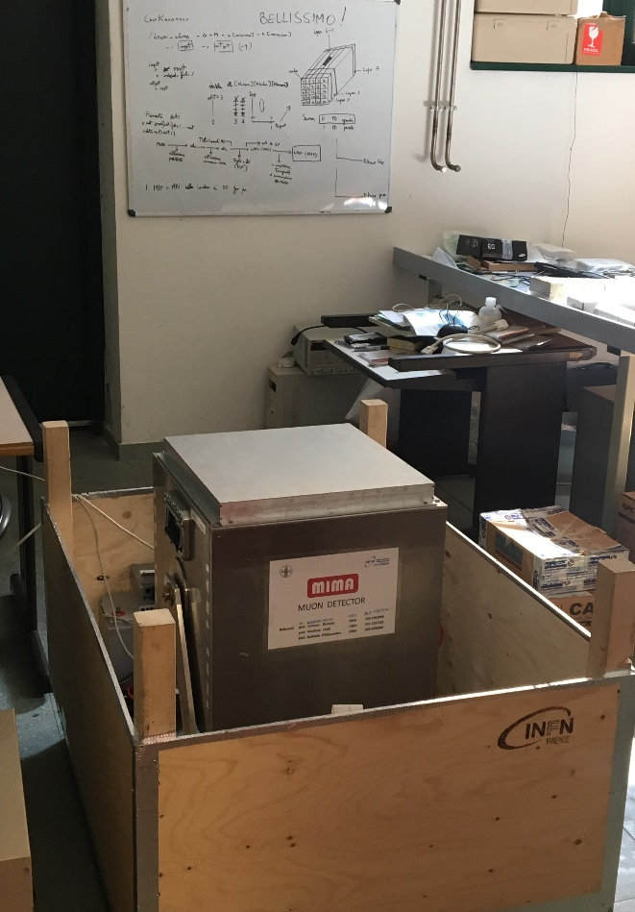
Primi test preliminari
Test con piccoli blocchi metallici (Piombo e Ferro) al primo piano
Rivelatore al piano terra
Dati presi per una settimana con e senza i blocchi
Blocchi metallici @ 1st floor
MIMA @ pian terreno
Fe
Fe
Pb
Fe

Slide 17
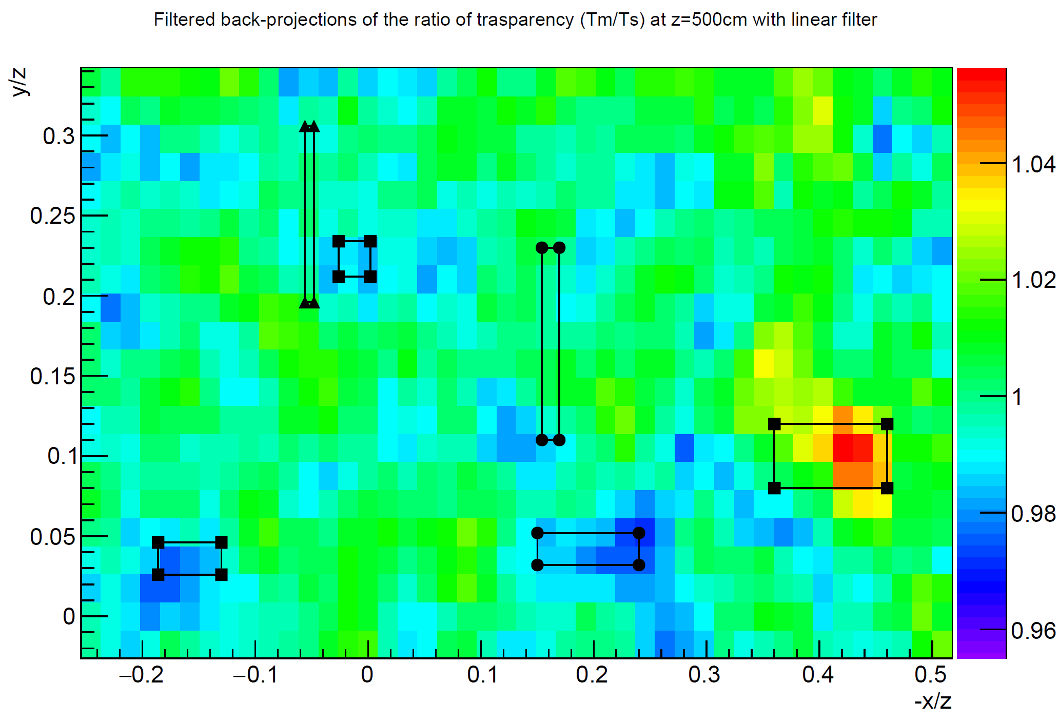
Mappa di transmittanza

Slide 18
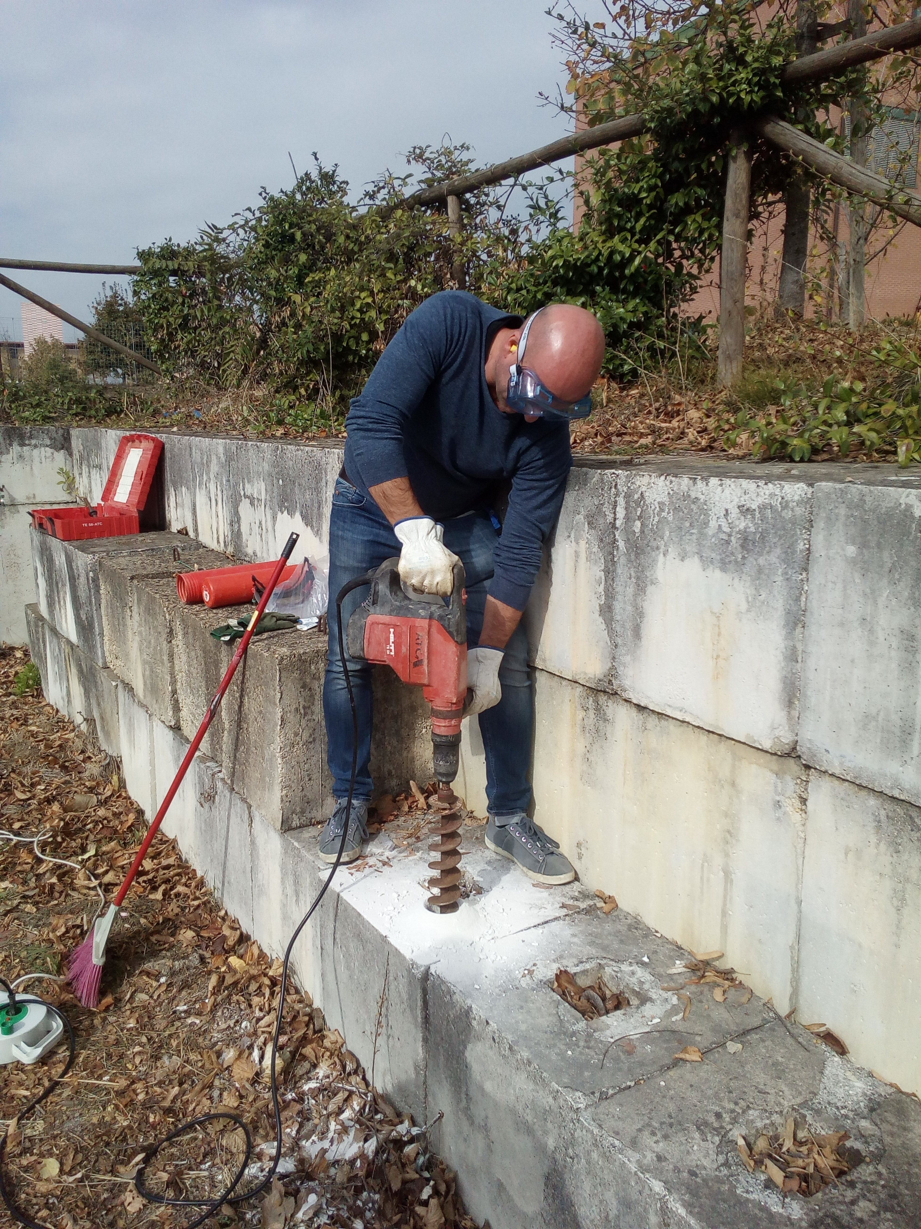
Futuro
LANL stanno ultimando i rivelatori per la misura
Accordo di collaborazione scientifica in fieri con il Dipartimento di Fisica e Astronomia di Firenze
A Firenze proseguono i test. Stiamo allestendo un muro di cemento con dei fori interni per alloggiare dei cilindri metallici

Slide 19
